Slide 1






Bài toán 1: Em có biết 0,25 mol C$O_{2}$ có khối lượng là bao nhiêu gam? Biết khối lượng mol của C$O_{2}$ là 44 g/ mol.
Bài toán 2: Em có biết 0,25 mol C$O_{2}$ ( đkc ) có thể tích là bao nhiêu lít?

Slide 2




Chuyển đổi giữa khối lượng, thể tích và lượng chất
Bài 19

Slide 3

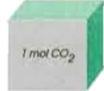
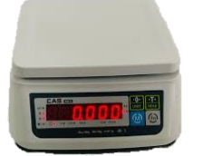
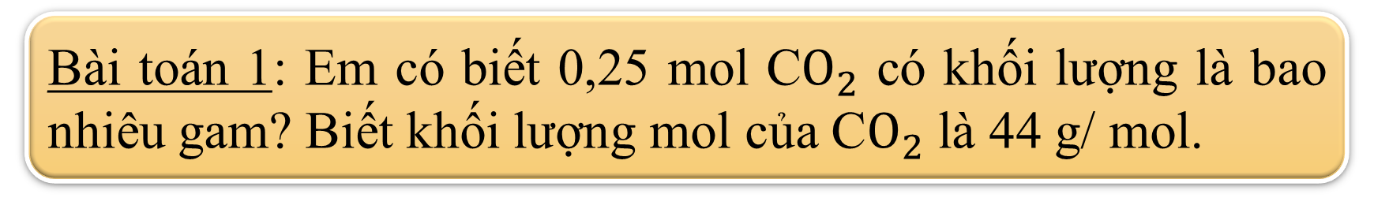
Bài toán 1: Em có biết 0,25 mol C$O_{2}$ có khối lượng là bao nhiêu gam? Biết khối lượng mol của C$O_{2}$ là 44 g/ mol.
Em hãy đề xuất cách tìm m
0,25 mol
m = ? g
44g

Slide 4
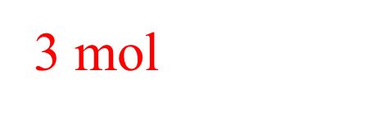


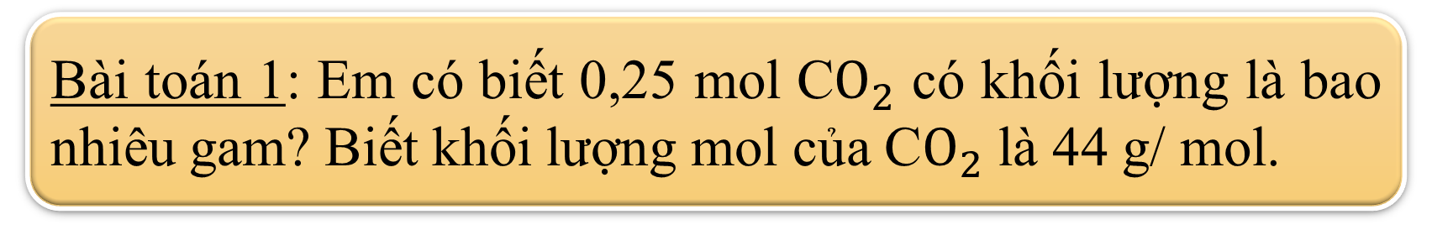
Bài toán 1: Em có biết 0,25 mol C$O_{2}$ có khối lượng là bao nhiêu gam? Biết khối lượng mol của C$O_{2}$ là 44 g/ mol.
Giải
Cứ 1 mol C$O_{2}$ → 44 g
Vậy, 2 mol C$O_{2}$ →
2 . 44 = 88 g
3 mol C$O_{2}$ →
3 . 44 = 132 g

Slide 5
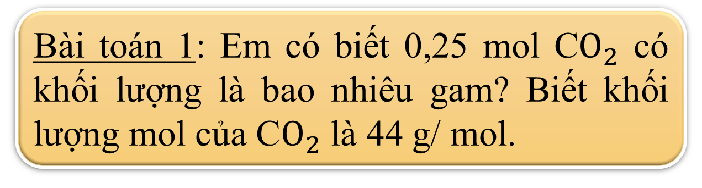


Bài toán 1: Em có biết 0,25 mol C$O_{2}$ có khối lượng là bao nhiêu gam? Biết khối lượng mol của C$O_{2}$ là 44 g/ mol.
Giải
Cứ 1 mol C$O_{2}$ → 44 g
$⟹$ Khối lượng của 0,25 mol C$O_{2}$ là:
0,25 mol
0,25 . 44 = 11 g
n
M
m
m = 11 g
m = ? g
m = n . M

Slide 6
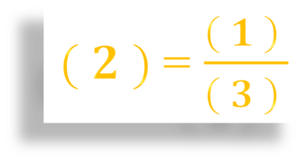

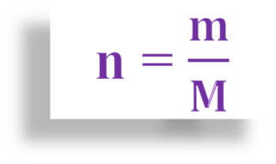
I_ Chuyển đổi giữa lượng chất và khối lượng chất như thế nào?
* Công thức tính khối lượng chất:
m = n . M
( 1 ) ( 2 ) ( 3 )
* Suy ra:
n = $\frac{m}{M}$
$( 2 )$= $\frac{\left( 1 \right) }{\left( 3 \right) }$
* Với: $\left\{\begin{aligned}m là khối lượng chất, đơn vị là ( g ) \\ n là số mol chất, đơn vị là ( mol ) \\ M là khối lượng mol của chất, đơn vị là ( g/mol )\end{aligned}\right.$

Slide 7
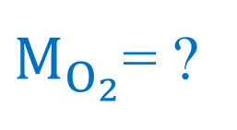



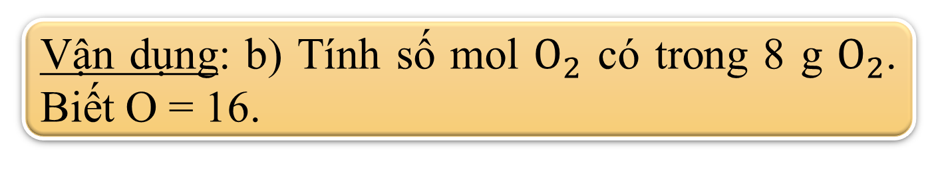

I_ Chuyển đổi giữa lượng chất và khối lượng chất như thế nào?
Vận dụng: a) Tính số mol Cu có trong 32 g Cu. Biết Cu = 64.
n = ?
m
M
Giải
$n_{Cu}$ = $\frac{m_{Cu}}{M_{Cu}}$
= $\frac{32}{64}$ = 0,5 ( mol )
Ta có:
Vận dụng: b) Tính số mol $O_{2}$ có trong 8 g $O_{2}$. Biết O = 16.
n = ?
m
$M_{O_{2}}$= ?
Giải
$n_{O_{2}}$ = $\frac{m_{O_{2}}}{M_{O_{2}}}$
= $\frac{8}{16 . 2}$ = $\frac{8}{32}$ = 0,5 ( mol )
Ta có:

Slide 8
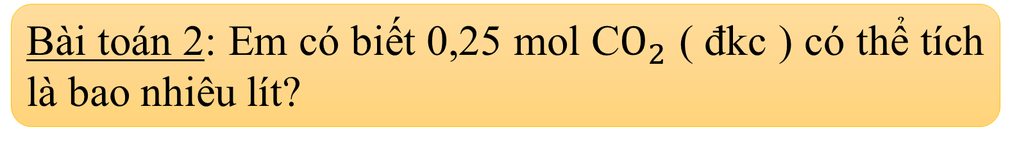
Bài toán 2: Em có biết 0,25 mol C$O_{2}$ ( đkc ) có thể tích là bao nhiêu lít?
n
V = ?
Em hãy đề xuất cách tìm V
0,25 mol
V = 24,79 lít
V = ? lít

Slide 9


Bài toán 2: Em có biết 0,25 mol C$O_{2}$ ( đkc ) có thể tích là bao nhiêu lít?
Giải
Cứ 1 mol C$O_{2}$ → 24,79 lít
Vậy, 2 mol C$O_{2}$ →
2 . 24,79 = 49,58 lít
V = 24,79 lít
V = 49,58 lít

Slide 10
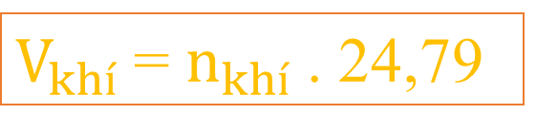




Bài toán 2: Em có biết 0,25 mol C$O_{2}$ ( đkc ) có thể tích là bao nhiêu lít?
Giải
Cứ 1 mol C$O_{2}$ → 24,79 lít
$⟹$ Thể tích của 0,25 mol C$O_{2}$ là:
0,25 mol
0,25 . 24,79 = 6,1975 lít
V = ? lít
V = 6,1975 lít
$$n_{khí}$$
$$V_{khí}$$
$V_{khí}$= $n_{khí}$. 24,79

Slide 11

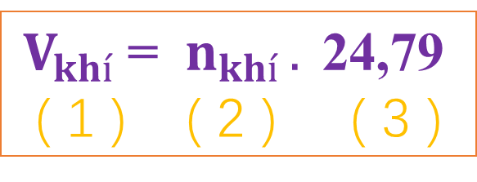


II_ Chuyển đổi giữa lượng chất và thể tích chất khí ( đkc ) như thế nào?
* Công thức tính thể tích chất khí ( đkc ):
$V_{khí}$= ${ n}_{khí }. \text{24,79}$
( 1 ) ( 2 ) ( 3 )
* Suy ra:
${ n}_{khí}$= $\frac{ V_{khí}}{ 24,79}$
$( 2 )$= $\frac{\left( 1 \right) }{\left( 3 \right) }$
* Với: $\left\{\begin{aligned}n_{khí} là số mol chất khí, đơn vị là ( mol ) \\ V_{khí} là thể tích chất khí, đơn vị là ( lít )\end{aligned}\right.$

Slide 12
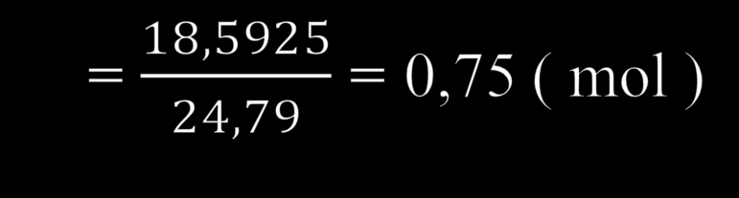
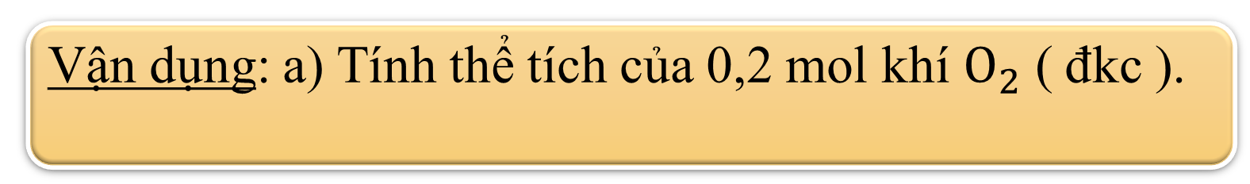
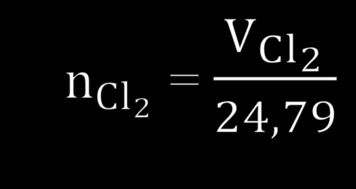
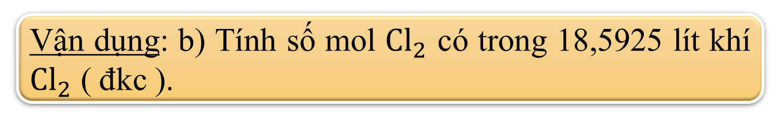

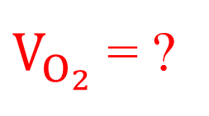
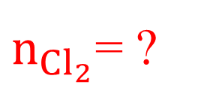


II_ Chuyển đổi giữa lượng chất và thể tích chất khí ( đktc ) như thế nào?
Vận dụng: a) Tính thể tích của 0,2 mol khí $O_{2}$ ( đkc ).
$V_{O_{2}}$ = ?
$$n_{O_{2}}$$
Giải
Ta có:
$V_{O_{2}}$= $n_{O_{2}}$. 24,79
= 0,2 . 24,79 = 4,958 lít
Vận dụng: b) Tính số mol ${Cl}_{2}$ có trong 18,5925 lít khí ${Cl}_{2}$ ( đkc ).
$n_{{Cl}_{2}}$= ?
$$V_{{Cl}_{2}}$$
Giải
$n_{{Cl}_{2}}$ = $\frac{V_{{Cl}_{2}}}{24,79}$
= $\frac{18,5925}{24,79}$ = 0,75 ( mol )
Ta có:

Slide 13



Các công thức tính số mol
1_ Công thức tính số mol chất khi biết khối lượng chất:
n = $\frac{m}{M}$
2_ Công thức tính số mol chất khí khi biết thể tích chất khí ( đkc ):
${ n}_{khí}$= $\frac{ V_{khí}}{ 24,79}$

Slide 14
Dặn dò
Học 4 công thức trong bài; học ý nghĩa từng đại lượng và đơn vị của từng đại lượng có trong công thức.
Làm bài tập 3 a, b và 4 b, c trang 67/ SGK

Slide 15
THANKS & GOODBYE

